Slide 1
Кафедра:
Математика и биоинформатика
(М и БИ)

Slide 2
Дисциплина:
Информатика

Slide 3

Акулов О.А.
Информатика: базовый курс: учеб. для студентов вузов, бакалавров, магистров, обучающихся по направлению «Информатика и вычисл. техника». – 5-е изд., испр. и доп. – М.: Омега-Л, 2008.
Информатика: Учебник. – Изд. 3-е, перераб. / Под ред. Н.В. Макаровой. – М.: Финансы и статистика, 2009.
Информатика. Базовый курс. 2-е изд. / Под ред. С.В. Симоновича. – СПб.: Питер, 2010.

Slide 4
Курс лекций « Информационные технологии». Часть 1: учебное пособие / А.А. Емелин, Т.В.Жидченко, А.П. Жогалев, Е.В. Назарова. – Зерноград: ФГОУ ВПО АЧГАА, 2012. – 129 с.

Slide 5
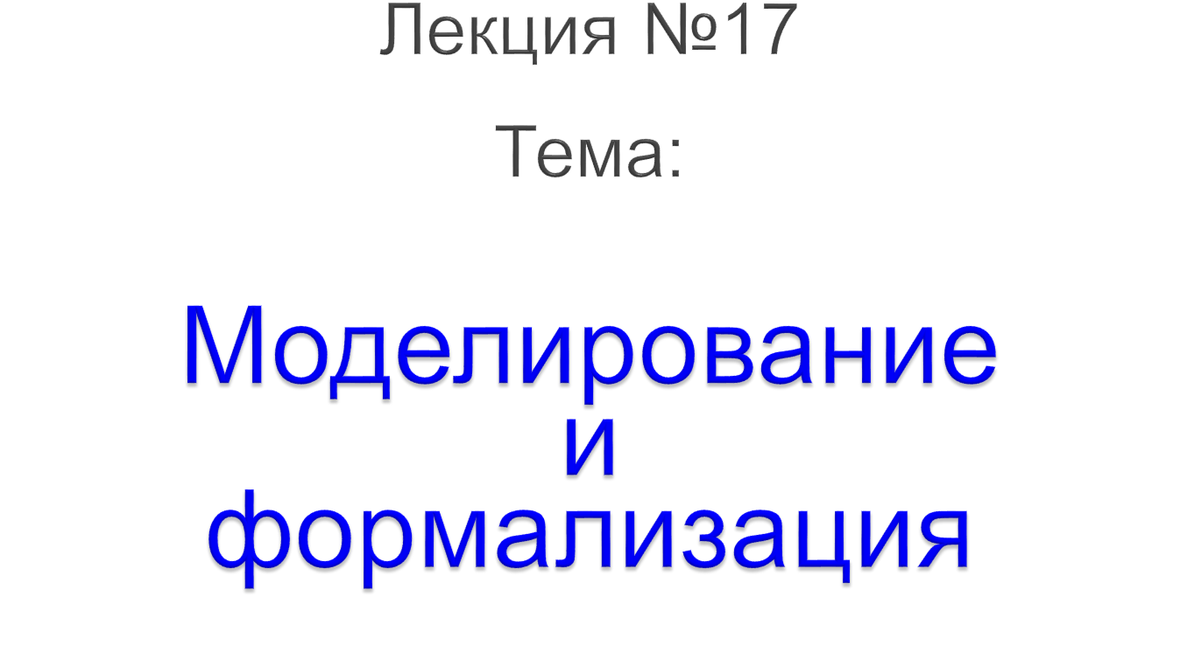

Slide 6
План лекции
Основные понятия моделирования.
Моделирование как метод познания.
Классификация моделей.
Основные принципы формализации.
Пример компьютерного моделирования.

Slide 7
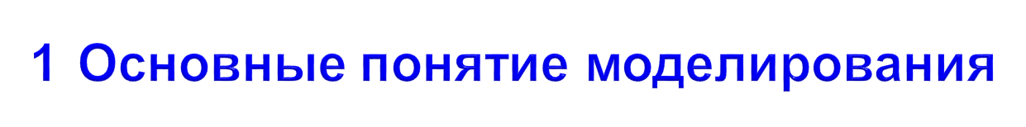
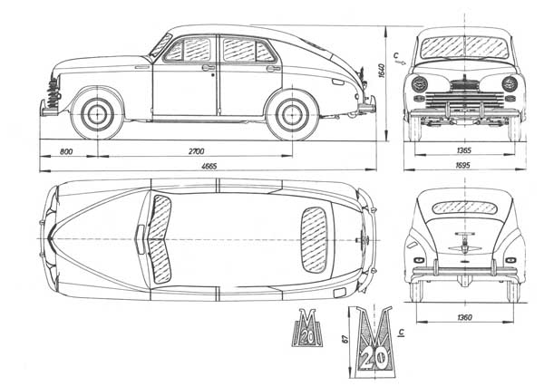
Человек издавна использует моделирование для исследования объектов, процессов, явлений в различных областях
Результаты этих исследований служат для определения и улучшения характеристик реальных объектов и процессов; для понимания сути явлений и выработки умения приспосабливаться или управлять ими; для конструирования новых объектов или модернизации старых
Моделирование помогает человеку принимать обоснованные и продуманные решения, предвидеть последствия своей деятельности
Благодаря компьютерам не только существенно расширяются области применения моделирования, но и обеспечивается всесторонний анализ поучаемых результатов.

Slide 8
Под подобием понимается взаимно-однозначное соответствие между двумя объектами, при котором функции перехода от параметров, характеризующих один из объектов, к другим параметрам известны, а математические описания этих объектов могут быть преобразованы в тождественные.
Теория, дающая возможность установить наличие подобия или позволяющая разработать способы получения его, называется теорией подобия.
Модель – это упрощенное подобие реального объекта, явления или процесса, это такой материальный или мысленно представляемый объект, который замещает объект-оригинал с целью его исследования, сохраняя важные для данного исследования типичные черты и свойства оригинала.
Моделирование – это метод познания, состоящий в создании и исследовании моделей.
Структура – это определенный способ объединения элементов, составляющих единый сложный объект.
Система – это сложный объект, представляющий собой совокупность взаимосвязанных элементов, объединенных в некоторую структуру.
Формализация – это процесс выделения и перевода внутренней структуры предмета, явления или процесса в определенную информационную структуру – форму.

Slide 9
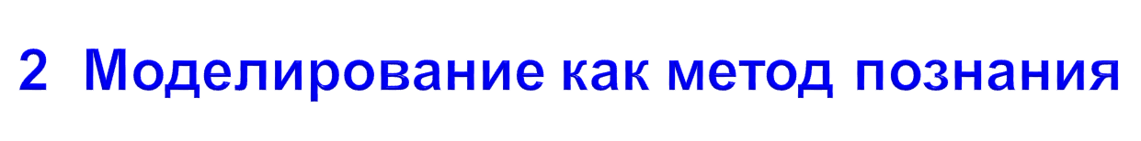
Любая модель проще реального объекта. Она отражает не все его свойства и характеристики, а только те, которые интересны (существенны) в данном исследовании.
Перед тем, как использовать модель для изучения объекта, необходимо доказать её подобие или адекватность реальному объекту. Существует много методов такого доказательства. Рассмотрим типы такого моделирования.
Физическое моделирование – создание уменьшенных копий реальных объектов и систем (аквариум – экосистема).
Концептуальное моделирование – создание блок-схем, взаимодействие подсистемы процессов в пределах более сложных систем (круговорот веществ).
Графическое моделирование – это изображение зависимости между переменными в одной из систем координат, чаще в прямоугольной (графики изменения численности популяции).
Математическое моделирование – заключается в формализации поведения систем на основе математических выражений.

Slide 10
Преимущества использования модели
хорошо построенная модель, как правило, доступнее для исследования, чем реальный объект (например, такой, как экономика страны, Солнечная система и т.п.);
с помощью модели выявляются наиболее существенные факторы, формирующие те или иные свойства объекта;
модель позволяет учиться управлять объектом, что важно в тех случаях, когда экспериментировать с реальным объектом бывает неудобно, трудно или невозможно (например, когда эксперимент имеет большую продолжительность или когда существует риск привести объект в нежелательное или необратимое состояние).

Slide 11
Назначение модели
помогает понять, как устроен конкретный объект – каковы его структура, основные свойства, законы развития и взаимодействия с окружающим миром;
позволяет научиться управлять объектом или процессом и определить наилучшие способы управления при заданных целях и критериях;
дает возможность прогнозировать прямые и косвенные последствия реализации заданных способов и форм воздействия на объект, процесс.

Slide 12
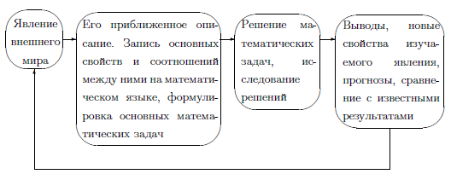
Математическое моделирование
Под математической моделью понимают систему математических соотношений – формул, уравнений, неравенств и т.д., отражающих существенные свойства объекта или процесса.
Изучение явлений с помощью математических моделей называется математическим моделированием.

Slide 13
Основные этапы моделирования
I этап. Постановка задачи
II этап. Разработка модели
III этап. Компьютерный эксперимент
IV этап. Анализ результатов моделирования
Примечание: Каждый раз при решении конкретной задачи такая схема может подвергаться некоторым изменениям: какой-то блок может быть убран или усовершенствован. Все этапы определяются поставленной задачей и целями моделирования.

Slide 14

Этапы создания модели
I этап. Постановка задачи
Главное на этапе постановки задачи – определить объект моделирования и понять, что собой должен представлять результат.
Этап постановки задачи включает:
  Описание задачи.
  Определение целей моделирования.
  Анализ объекта.
При анализе объекта необходимо ответить на следующий вопрос: можно ли исследуемый объект или процесс рассматривать как единое целое или же это система, состоящая из более простых объектов?
Если это единое целое, то можно перейти к построению информационной модели. Если это система – то надо перейти к анализу объектов, ее составляющих и определить связи между ними.

Slide 15

Этапы создания модели
II этап. Разработка модели
По результатам анализа объекта составляется информационная модель. В ней детально описываются все свойства объекта, их параметры, действия и взаимосвязи.
Далее информационная модель должна быть выражена в одной из знаковых форм. При необходимости информационную модель преобразуют в математическую. Затем на основе информационной и математической моделей составляется компьютерная модель.

Slide 16
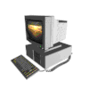
Этапы создания модели
III этап. Компьютерный эксперимент
При проведении компьютерного эксперимента проверяют правильность построения моделей, изучают поведение модели при различных параметрах объекта.
Каждый эксперимент сопровождается осмыслением результатов. Если результаты компьютерного эксперимента противоречат смыслу решаемой задачи, то ошибку надо искать в неправильно выбранной модели или в алгоритме и методе ее решения.
После выявления и устранения ошибок компьютерный эксперимент повторяется.

Slide 17

Этапы создания модели
IV этап. Анализ результатов моделирования
Заключительный этап моделирования – анализ результатов моделирования.
По полученным расчетным данным проверяется, насколько расчеты отвечают нашему представлению и целям моделирования.
На этом этапе определяются рекомендации по совершенствованию принятой модели и, если возможно, объекта или процесса.
Если результаты моделирования не соответствуют параметрам исследуемого объекта, то необходимо откорректировать модель и повторить компьютерный эксперимент.

Slide 18

Модели различают:
по области использования;
с учетом фактора времени;
по способу представления.

Slide 19

Модели по области использования
Учебные
Опытные
Научно-
технические
Игровые
Имитационные
для обучения: наглядные пособия, тренажеры, обучающие программы
уменьшенные или увеличенные копии исследуемого объекта для дальнейшего его изучения (модели корабля, автомобиля, самолета)
создают для исследования процессов и явлений (стенд для проверки телевизоров; синхротрон – ускоритель электронов)
военные, экономические, спортивные, деловые игры
отражают реальность с той или иной степенью точности (испытание нового лекарства в опытах на мышах; эксперименты по внедрению в производство новой технологии)

Slide 20

Модели с учетом фактора времени
Статические
Динамические
позволяют увидеть модель объекта в данный момент времени
позволяют увидеть изменения объекта во времени

Slide 21

Модели по способу представления
Материальные
Информационные
Вербальные
Знаковые
Некомпьютерные
Компьютерные

Slide 22


Материальные модели представляют собой физическое подобие объекта.
Они воспроизводят геометрические и физические свойства оригинала (например, чучела птиц, муляжи животных, внутренних органов человеческого организма, географические и исторические карты, схема солнечной системы).

Slide 23

Информационные модели представляют собой совокупность информации, характеризующая свойства и состояния объекта, процесса, явления, а также взаимосвязь с внешним миром.
Любая информационная модель содержит лишь существенные сведения об объекте с учетом той цели, для которой она создается. Информационные модели одного и того же объекта, предназначенные для разных целей, могут быть совершенно разными.
Информационные модели бывают вербальными и знаковыми

Slide 24

Это информационная модель в мысленной или разговорной форме.

Slide 25

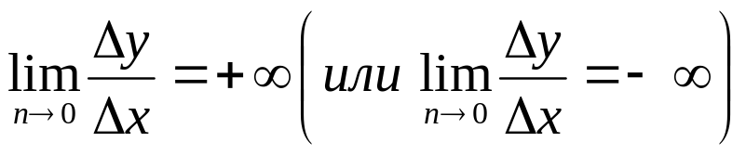
Знаковая модель – это информационная модель, выраженная специальными знаками, т.е. средствами любого формального языка (рисунки, тексты, графики, схемы, таблицы и т.п.).
Знаковые модели бывают некомпьютерными и компьютерными.
В настоящее время огромное значение приобретает компьютерное моделирование.
Компьютерная модель – это модель, реализованная средствами программной среды.

Slide 26
Типы информационных моделей
Основными типами информационных моделей являются:
Табличные – перечень однотипных объектов или свойств размещен в первом столбце )(или строке) таблицы, а значения их свойств в следующих столбцах (строках) таблицы.
Иерархические – элементы располагаются по уровням, от первого (верхнего) уровня до нижнего (последнего) уровня.
Сетевые – применяются для отражения систем со сложной структурой, в которых связи между элементами имеют произвольный характер.

Slide 27
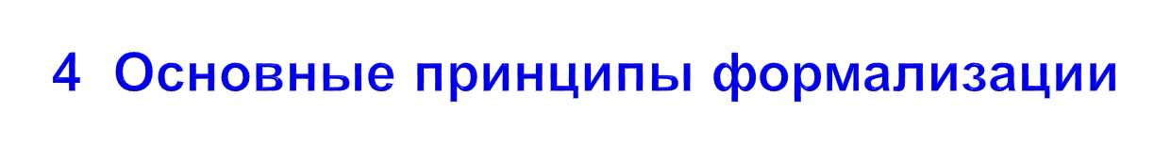
Формализация представляет собой процесс построения информационных моделей с помощью формальных языков.
Сформулируем основные принципы формализации:
разработка неформального описания модели – это словесное описание существенных для рассматриваемой задачи характеристик изучаемого объекта и связей между ними);
составление формализованного описания на некотором языке кодирования с использованием текстов и математических отношений;
реализация формализованного описания в виде программы на некотором языке программирования.
Например, формула F = m * a является формализованным описанием второго закона Ньютона

Slide 28

Пример: «Исследование экологической модели озера Байкал»
Представьте себе, что на Земле останется только один источник пресной воды − озеро Байкал. На сколько лет Байкал обеспечит население всего мира водой?
Рассмотрим процесс построения и исследования модели.

Slide 29
I этап. Постановка задачи
Цель моделирования − определить количество лет, в течение которых Байкал обеспечит население всего мира водой, исследовать построенную модель.
Объектом моделирования является система, состоящая из двух компонентов: озеро Байкал и население Земли.
Зная количество воды в Байкале, численность населения Земли и потребление воды на 1 человека, можно найти, на сколько лет ее хватит.
При составлении этой модели мы не учитываем возможные изменения климатических условий. Мы также считаем постоянными численность населения Земли и потребление воды на 1 человека в день.

Slide 30
II этап. Разработка модели
Для построения математической модели определим исходные данные:
V - объем озера Байкал 23000 км³;
N - население Земли 6 млрд. чел.;
ρ - потребление воды в день на 1 человека (в среднем) 300 л.
Так как 1л. = 1 дм³ воды, необходимо выполнить перевод объема воды V озера из км³ в дм³:
V (км³) = V * 109 (м³) = V * 1012 (дм³)
Результат − количество лет, за которое население Земли использует воды Байкала, обозначим g:
g = (V*1 000 000 000 000)/(N*p*365)

Slide 31
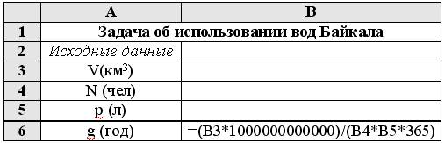
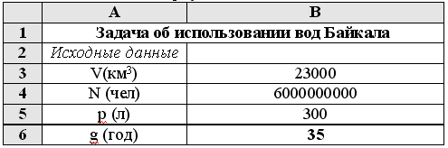
III этап. Компьютерный эксперимент
Так выглядит электронная таблица в режиме отображения формул:
Введем в компьютерную модель исходные данные:

Slide 32
IV Анализ результатов моделирования
Построенная модель позволяет прогнозировать время использования вод Байкала с учетом потребления воды на 1 человека, изменения численности населения всего мира.
Данную модель можно уточнить, учитывая изменения климатических условий.

Slide 33
Тема «Моделирование и формализация» является очень важной в курсе информатики, так как дает учащимся возможность провести исследовательскую работу, выполнить анализ полученных результатов, обратить внимание на конечность алгоритма, оценить точность модели, столкнуться с погрешностью приближенных вычислений, увидеть взаимосвязь различных наук и дисциплин.
Использование компьютера как инструмента учебной деятельности дает возможность переосмыслить традиционные подходы к изучению многих вопросов естественнонаучных дисциплин, усилить экспериментальную деятельность учащихся, приблизить процесс обучения к реальному процессу познания, основанному на технологии моделирования.

Slide 34

[1] стр. 450-476.
[2] стр. 234-241.
[3] стр. 201-215.
[4] стр. 78-101.

